Slide 1

Rechtsfragen zur Gründung und
Umsetzung von Energiegemeinschaften
Stephan Cejka, Kaleb Kitzmüller
Unrestricted © Siemens 2021
siemens.com

Slide 2
Inhalt
1
Was sind Energiegemeinschaften?
Welche Arten von Energiegemeinschaften gibt es?
Wer kann an einer Energiegemeinschaft teilnehmen?
Welche Vorteile ergeben sich für die Teilnehmer?
Welche Vertragsdokumente sind für die Gründung und Umsetzung erforderlich?
Welche Rechtsformen stehen zur Verfügung?
2
3
4
5
6

Slide 3
Was sind Energiegemeinschaften?
Clean Energy Package der Europäischen Union (Elektrizitätsbinnenmarktrichtlinie und Erneuerbare-Energie-Richtlinie)
Zwei Arten von Energiegemeinschaften eingeführt
Mit dem Ende Juli 2021 in Kraft getretene EAG-Paket (Erneuerbaren-Ausbau-Gesetz - EAG, sowie Änderungen weiterer Gesetze, z.B. dem Elektrizitätswirtschafts- und -organisationsgesetz 2010 - ElWOG) in das nationale Recht übernommen
Bereits seit 2017: „Gemeinschaftliche Erzeugungsanlagen“
Bisherige Überlegungen, Praxiserfahrungen und Musterverträge können als Orientierung bei der Gründung und Umsetzung von Energiegemeinschaften dienen.

Slide 4
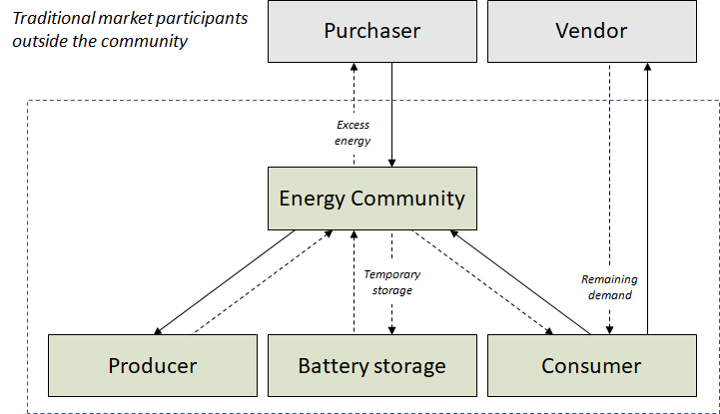
Was sind Energiegemeinschaften?
Zusammenschluss von Energieproduzenten und -konsumenten, um Energie gemeinschaftlich zu nutzen.

Slide 5
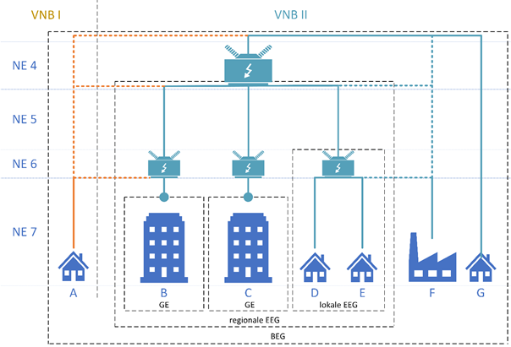
Welche Arten von Energiegemeinschaften gibt es?
Gemeinschaftliche Erzeugungsanlage (GE)
(europarechtlich: gemeinsam handelnde Eigenversorger im Bereich erneuerbare Elektrizität)
Erneuerbare-Energie-Gemeinschaft (EEG)
(wurden in AT in zwei Arten eingeführt)
Bürgerenergiegemeinschaft (BEG)

Slide 6
Wer kann an einer Energiegemeinschaft teilnehmen?
Teilnahme an einer Energiegemeinschaft ist rechtlich
organisatorisch (Personengruppe) und
technisch (Netzebenen)
beschränkt.

Slide 7
Wer kann an einer Energiegemeinschaft teilnehmen?
Mögliche Teilnehmer einer EEG
natürliche Personen, Gemeinden, Rechtsträger von Behörden in Bezug auf lokale Dienststellen, sonstige juristische Personen des öffentlichen Rechts, kleine und mittlere Unternehmen.
Kleines Unternehmen | Unternehmen, das weniger als 50 Personen beschäftigt und dessen Jahresumsatz bzw. Jahresbilanz 10 Mio. EUR nicht übersteigt.
Mittleres Unternehmen | Unternehmen, das weniger als 250 Personen beschäftigt und entweder einen Jahresumsatz von höchstens 50 Mio. EUR erzielt oder deren Jahresbilanzsumme sich auf höchstens 43 Mio. EUR beläuft.

Slide 8
Wer kann an einer Energiegemeinschaft teilnehmen?
Mögliche Teilnehmer einer BEG [6] | Kontrolle der BEG [6]
natürliche Personen, juristische Personen, Gebietskörperschaften. | natürliche Personen, Gebietskörperschaften, kleine Unternehmen, ausgenommen Elektrizitätsunternehmen (das sind Unternehmen, die in Gewinnabsicht elektrische Energie erzeugen, übertragen, liefern oder kaufen)
Kleines Unternehmen | Unternehmen, das weniger als 50 Personen beschäftigt und dessen Jahresumsatz bzw. Jahresbilanz 10 Mio. EUR nicht übersteigt.

Slide 9
Welche Vorteile ergeben sich für die Teilnehmer?
Für innerhalb der EEG erzeugte und verbrauchte Energie:
kein Erneuerbaren-Förderbeitrag (vormals Ökostromförderbeitrag)
reduzierte Netzgebühren (Netznutzungsentgelt)
Befreiung von der Elektrizitätsabgabe
 | GE | lokale EEG | regionale EEG | BEG
Netzgebühren | keine Netznutzung, daher keine Netzgebühren | Reduktion des NNE um ca. 60% erwartet – „lokaler Ortsnetztarif“ | Reduktion des NNE um ca. 30% erwartet – „regionaler Ortsnetztarif“ | keine Reduktion
Steuern und Gebühren | Entfall des Erneuerbaren-Förderbeitrags (ehem. Ökostromförderbeitrag) und der Elektrizitätsabgabe |  |  | keine Reduktion
Sonstiges | Marktprämie für Einspeisung in das Netz möglich [18], Investitionszuschüsse möglich [19], Investitionsförderung durch Bundesländer oder Gemeinden möglich?

Slide 10
Welche Vorteile ergeben sich für die Teilnehmer?
Für innerhalb der EEG erzeugte und verbrauchte Energie:
kein Erneuerbaren-Förderbeitrag (vormals Ökostromförderbeitrag)
reduzierte Netzgebühren (Netznutzungsentgelt)
Befreiung von der Elektrizitätsabgabe
 | Netzkosten | Energiekosten | Steuern und Gebühren | Summe
mittlere Preise 2. HJ 2020 | 6,24 ct davon NNE: 4,52 ct | 7,26 ct | 7,62 ct | 21,12 ct
erwartete Einsparungen | NNE: -60% |  | Elektrizitätsabgabe: 1,50 ct Erneuerbaren-Förderbeitrag: 1,30 ct
berechnete Preise | 3,53 ct | 7,26 ct | 4,82 ct | 15,61 ct

Slide 11
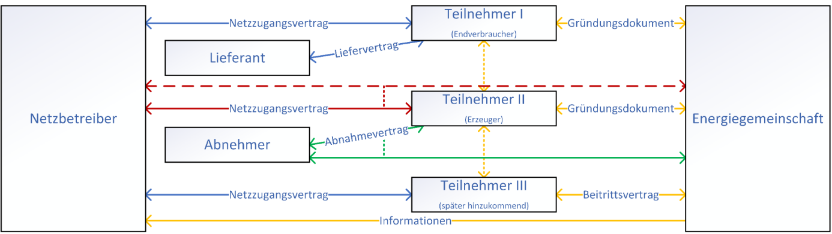
Welche Vertragsdokumente sind für die
Gründung und Umsetzung erforderlich?

Slide 12
Welche Vertragsdokumente sind für die
Gründung und Umsetzung erforderlich?
“Gründungsdokument” - Energierechtliche Inhalte
Die betroffenen Netzbetreiber sind über die Gründung einer Energiegemeinschaft sowie folgende Inhalte und allfällige Änderungen dieser Inhalte zu informieren:
1. Beschreibung der Funktionsweise der Erzeugungsanlagen (allenfalls Speicheranlagen) unter Angabe der Zählpunktnummern;
2. Verbrauchsanlagen der teilnehmenden Netzbenutzer unter Angabe der Zählpunktnummern;
3. jeweiliger ideeller Anteil der teilnehmenden Netzbenutzer an der Erzeugungsanlage sowie die Aufteilung der erzeugten Energie;
4. Zuordnung der nicht von den teilnehmenden Netzbenutzern verbrauchten Energieeinspeisung pro Viertelstunde;
5. Aufnahme und Ausscheiden von teilnehmenden Netzbenutzern;
6. Beendigung oder Auflösung der Erneuerbare-Energie-Gemeinschaft sowie die Demontage der Erzeugungsanlagen.

Slide 13
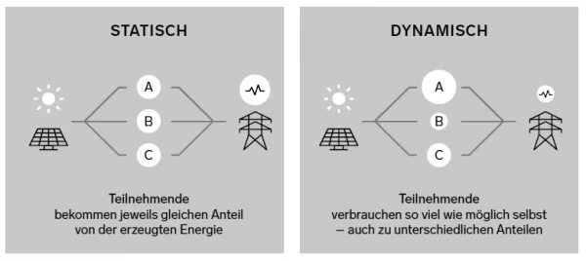
Welche Vertragsdokumente sind für die
Gründung und Umsetzung erforderlich?
“Gründungsdokument” - Energierechtliche Inhalte
VNB über die Gründung und Änderungen zu informieren; kein Ablehnungsrecht – Rechtsanspruch ggü NVB an Energiegemeinschaft teilzunehmen.
Überprüfung der (Teilnahme-)Voraussetzungen durch E-Control
Die betroffenen Netzbetreiber sind über die Gründung einer Energiegemeinschaft sowie folgende Inhalte und allfällige Änderungen dieser Inhalte zu informieren:
1. Beschreibung der Funktionsweise der Erzeugungsanlagen (allenfalls Speicheranlagen) unter Angabe der Zählpunktnummern;
2. Verbrauchsanlagen der teilnehmenden Netzbenutzer unter Angabe der Zählpunktnummern;
3. jeweiliger ideeller Anteil der teilnehmenden Netzbenutzer an der Erzeugungsanlage sowie die Aufteilung der erzeugten Energie;
4. Zuordnung der nicht von den teilnehmenden Netzbenutzern verbrauchten Energieeinspeisung pro Viertelstunde;
5. Aufnahme und Ausscheiden von teilnehmenden Netzbenutzern;
6. Beendigung oder Auflösung der Erneuerbare-Energie-Gemeinschaft sowie die Demontage der Erzeugungsanlagen.

Slide 14
Welche Vertragsdokumente sind für die
Gründung und Umsetzung erforderlich?
“Gründungsdokument” - Energierechtliche Inhalte
Die Energiegemeinschaft hat darüber hinaus Vereinbarungen zu treffen, die zumindest folgende Inhalte umfassen:
1. Datenverwaltung und Datenbearbeitung der Energiedaten der Erzeugungsanlagen und der Verbrauchsanlagen der teilnehmenden Netzbenutzer durch den Netzbetreiber;
2. Betrieb, Erhaltung und Wartung der Erzeugungsanlagen sowie die Kostentragung;
3. Haftung;
4. allfällige Versicherungen.

Slide 15
Welche Vertragsdokumente sind für die
Gründung und Umsetzung erforderlich?
“Gründungsdokument” – Gesellschaftsvertrag
Mindestinhalt: Firma und Sitz der Gesellschaft, Gegenstand des Unternehmens, Gesellschafter, Einlagen und Organe.
Organisationsvertrag, z.B. Ein- oder Mehrstimmigkeitsprinzip, Verantwortlichkeit, Bedingungen für Bei- und Austritt
Hauptzweck nicht im finanziellen Gewinn, in der Satzung festzuhalten.
Passende Rechtsform: folgt…

Slide 16
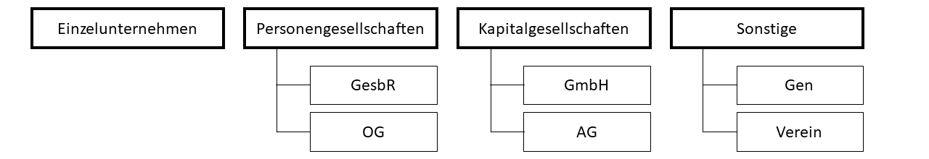
Welche Rechtsformen stehen zur Verfügung?
Richtlinie: Mitgliedstaaten wählen Form der Rechtspersönlichkeit, diese müssen Rechte ausüben und Pflichten unterliegen können; Unabhängigkeit
National: kaum Einschränkungen; aber Wahl aus den zur Verfügung stehenden Rechtsformen
Form der Energiegemeinschaften nach dem gewünschten Umfang des Teilnehmerkreises (organisatorisch und technisch) wählen (Kosten bzw. Einsparungspotenziale, s.o.) -> aufgrund des Teilnehmerkreises „kleinstmögliche“ Energiegemeinschaft bilden
Rechtsformwahl (u.a.) in welchem Änderungen des Teilnehmerkreises, bzw. der Anlagen vorhersehbar sind, Teilnehmerzahl, Teilnehmeridentität, Vorstellungen bezüglich der Entwicklung der Energiegemeinschaft.

Slide 17
Welche Rechtsformen stehen zur Verfügung?
Energiegemeinschaften entsprechend den Regeln der gewählten Rechtsform zu gründen (Gesellschaftsvertrag, Formvorschriften)
Daher bieten sich (für die meisten Anwendungsfälle) insbesondere Genossenschaften und Vereine an
 | Personengesellschaften | Kapitalgesellschaften
Wesentliche Nachteile | Unbeschränkte Haftung der Gesellschafter | Notariatsakt Mindestkapitalerfordernisse Mindestbetrag bei der Körperschaft­-steuer

Slide 18
Rechtsformwahl am Beispiel „Genossenschaft“
Genossenschaft: „Personenvereinigung mit Rechtspersönlichkeit von nicht geschlossener Mitgliederzahl, die im Wesentlichen der Förderung des Erwerbes oder der Wirtschaft ihrer Mitglieder dient“.
Rechtspersönlichkeit, Förderauftrag
Mindestinhalte des Genossenschaftsvertrages im Genossenschaftsgesetz (GenG)
Regelungen zu Ein- und Austritt von Genossenschaftern, Kommunikation mit dem Netzbetreiber/der Regulierungsbehörde, Einbringen und Ausscheiden von Erzeugungs- und Verbrauchsanlagen
Vorstand und Aufsichtsrat aus dem Kreis der Mitglieder
Finanzierung über Beiträge der Genossenschafter.
Aufnahme als Genossenschafter durch schriftliche Erklärung und Aufnahme durch die Genossenschaft.
Übertragung der Anteile mit Zustimmung des Vorstands, sofern die Satzung nichts anderes bestimmt.
Bei Auflösung kann das vorhandene Vermögen und ein allfälliger Gewinn vereinfacht auf die Genossenschafter verteilt werden

Slide 19
Rechtsformwahl am Beispiel „Genossenschaft“
Einfache und kostengünstige Gründung
Einfacher Beitritt
sprechen dafür, dass sich Genossenschaften als Rechtsform der Energiegemeinschaften durchsetzen könnten.
Genossenschaft mit unbeschränkter Haftung (vgl. Personengesellschaften)
Genossenschaft mit beschränkter Haftung (vgl. Kapitalgesellschaften)
Konsumgenossenschaft („Ware für den Haushalt“)
Begrenzung der Haftung auf den Geschäftsanteil ohne Nachschusspflicht

Slide 20
Conclusio
Fragen zur Teilnahme, sowie zur Gründung einer Energiegemeinschaft
Gründung als Genossenschaft mit beschränkter Haftung angeregt,
doch Wahl der konkreten bestgeeigneten Rechtsform von mehreren Faktoren abhängig.
Energiegemeinschaften können seit Ende Juli 2021 gegründet werden.
Es wird sich in den kommenden Monaten und Jahren zeigen, ob diese besser angenommen werden als die bisher eher schleppend verlaufende Umsetzung von GE.
Koordinationsstelle für Energiegemeinschaften
Praxis wird zeigen, ob die Ersparnisse und die ideellen Vorteile den Gründungs- und Verwaltungsaufwand aufwiegen.
Offene Punkte: Zusammenarbeit zwischen Energiegemeinschaft und VNB, Datenaustausch (EDA), Datenaustausch und technische Systemumsetzung innerhalb der Energiegemeinschaf (Datenschutz), Mehrfachmitgliedschaften ab 2024

Slide 21










Projekt ECOSINT
Einladung zum Workshop
„Anforderungen von und an Energiegemeinschaften“
Mittwoch, 29.9.2021 13:00-17:00 online
WER?
Stakeholder, Enthusiasten und Interessierte im Umfeld von Energiegemeinschaften und erneuerbaren Energiequellen
WAS?
Erhebung und Diskussion der energietechnischen, sozio-ökonomischen, regulatorischen, Security, Privacy und IKT Anforderungen an Energiegemeinschaften
WIE ANMELDEN?
Email an ecosint@en-trust.at

Slide 22
Contact
Siemens AG Austria
Stephan Cejka
Research Scientist
Siemensstraße 90
1210 Wien
Phone: +43 664 80117 16478
E-Mail: stephan.cejka@siemens.com
siemens.com

